Slide 1
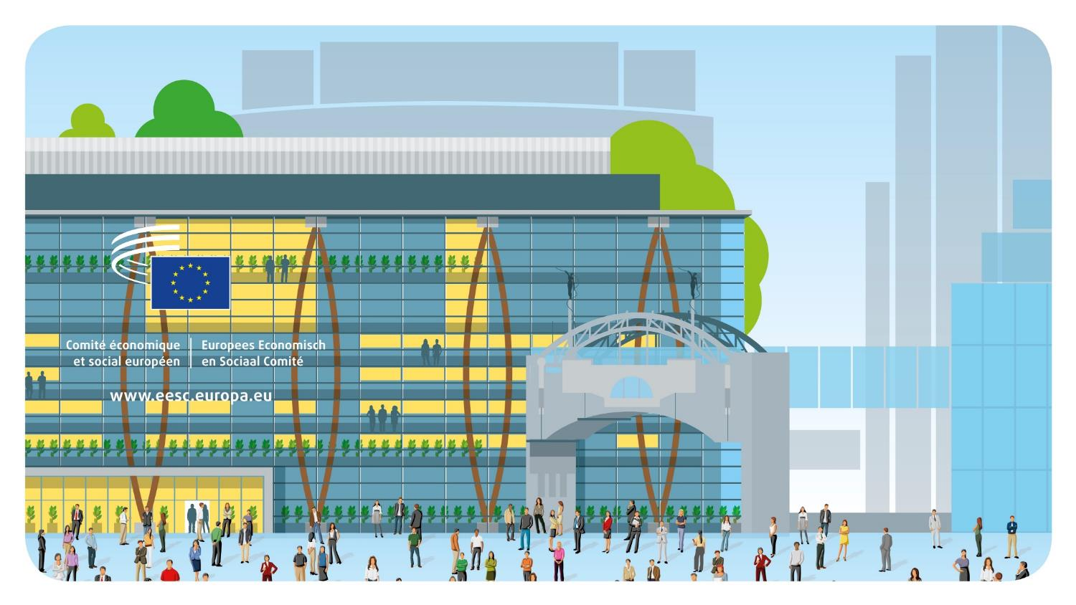
© Architecture: Art & Build + Atelier d’architecture Paul Noël
Bem-vindo

Slide 2
O Comité Económico e Social Europeu é um órgão consultivo que representa a sociedade civil organizada
«O Parlamento Europeu, o Conselho e a Comissão são assistidos por um Comité Económico e Social e por um Comité das Regiões, que exercem funções consultivas.»
Tratado da União Europeia, artigo 13.º

Slide 3
O QUE SIGNIFICA «SOCIEDADE CIVIL ORGANIZADA»?
O conjunto de grupos e organizações cujo trabalho resulta de cooperação:
Empregadores
Trabalhadores
Organizações da Sociedade Civil
Associações de empregadores,
Câmaras de comércio,
Organizações de PME, etc.
Sindicatos
Agricultores, consumidores, ONG, profissões liberais, pessoas com deficiência, comunidade académica, cooperativas, etc.
Estão empenhados em defender os seus interesses e causas e desempenham muitas vezes o papel de intermediários entre os decisores políticos e os cidadãos.

Slide 4
O Parlamento Europeu, o Conselho da UE e a Comissão Europeia têm a obrigação legal de consultar o CESE antes de adotarem nova legislação sobre uma vasta gama de temas nos seguintes domínios:
O CESE examina as propostas e redige pareceres com base
nas posições acordadas pelos
seus membros.
O CESE adota ainda
pareceres de iniciativa sobre temas que os membros reputem importantes
para os interesses dos cidadãos da UE.
Elabora também pareceres exploratórios, solicitados pelos legisladores europeus para obterem um panorama das perspetivas da sociedade civil.
No total, o CESE emite cerca de
200 pareceres por ano.
Indústria
Energia
Transportes
Investimento
Ambiente
Saúde pública
Não discriminação e cidadania da União
Saúde e segurança
Agricultura e pescas
Educação, formação profissional, juventude e desporto
Política social
Emprego
Investigação e desenvolvimento
tecnológico e espaço
Mercado comum
nuclear
Redes
transeuropeias
Regras comuns em matéria de concorrência, tributação e aproximação legislativa
Coesão económica,
social e territorial
Defesa do consumidor
Livre circulação de pessoas, serviços e capitais
Fundo Social Europeu

Slide 5
MÉTODOS DE TRABALHO
O Comité pode ser consultado pelo Parlamento Europeu, o Conselho da UE ou
a Comissão Europeia. Os pareceres podem ser obrigatórios, de iniciativa ou exploratórios.
Para elaborar os pareceres, as secções constituem geralmente grupos de estudo; cada grupo tem um relator.
Debate construtivo em reuniões para chegar a um consenso.
O parecer é votado em reunião de secção e, posteriormente, em reunião plenária.
O parecer final é enviado às instituições da UE
e publicado no Jornal Oficial da União Europeia.

Slide 6
UMA ASSEMBLEIA DE 329 MEMBROS ORIUNDOS DE TODOS OS ESTADOS-MEMBROS DA UE
nomeados pelo Conselho para um mandato renovável de cinco anos, por proposta dos Estados-Membros
as suas despesas de viagem e estadia são cobertas pelo CESE
não residem em permanência em Bruxelas: a maioria continua a exercer a sua profissão no país de origem

Slide 7
NÚMERO DE MEMBROS POR PAÍS
9
7
12
7
9
9
9
24
12
21
12
24
12
9
6
12
12
24
7
15
9
12
21
24
12
12
6
5

Slide 8
ECO
ÓRGÃOS DE TRABALHO: 6 SECÇÕES
INT
TEN
SOC
NAT
REX
União Económica e Monetária e Coesão Económica e Social
Mercado Único, Produção e Consumo
Transportes, Energia, Infraestruturas e Sociedade da Informação
Emprego, Assuntos Sociais e Cidadania
Agricultura, Desenvolvimento Rural e Ambiente
Relações Externas

Slide 9
CCMI
OUTROS ÓRGÃOS DE TRABALHO
ESG
OMUD
FRRL
OMT
ODS
Comissão Consultiva das Mutações Industriais
Grupo Eventual para o Semestre Europeu
Observatório da Transição Digital e do Mercado Único
Grupo Eventual para os Direitos Fundamentais e o Estado de Direito
Observatório do Mercado de Trabalho
Observatório do Desenvolvimento Sustentável

Slide 10
PRECISAMOS DO CESE PORQUE...
é a única forma de os grupos de interesse europeus terem uma participação formal e institucional na elaboração da legislação da UE
a participação da sociedade civil organizada é um aspeto fundamental da democracia: democracia participativa
são abordados todos os temas que afetam o quotidiano das pessoas (emprego, saúde, direitos dos consumidores, agricultura, luta contra o crime organizado, etc.)

Slide 11
Então o CESE é uma espécie de lóbi?
Nada disso! O Comité é o único ponto de encontro institucional e fórum de debate europeu que permite criar consenso entre os vários interesses.
Os lóbis, por seu turno, só contam uma versão da história.

Slide 12
MULTILINGUISMO NO COMITÉ
Os membros do CESE têm o direito de trabalhar na sua língua, quer oralmente quer por escrito. Isto significa que o CESE é uma instituição plenamente multilingue: são utilizadas as 24 línguas oficiais da União Europeia.
Tradução: +- 80 000 páginas por ano
Interpretação: +- 950 reuniões por ano

Slide 13
Għandkom xi mistoqsijiet?
Spørgsmål?
Имате ли въпроси?
Avez-vous des questions à poser?
Kysymyksiä?
Domande?
Kas on veel küsimusi?
Έχετε ερωτήσεις;
Vannak-e kérdések?
Any questions?
An bhfuil aon cheist agat?
Perguntas?
Máte dotazy?
¿Alguna pregunta?
Haben Sie noch Fragen?
Întrebări?
Czy mają Państwo jakieś pytania?
Ima li pitanja?
Frågor?
Jautājumi?
Vragen?
Otázky?
Vprašanja?
Ar turite klausimų?

Slide 14
Publicações úteis
https://www.eesc.europa.eu/pt/node/40950#downloads

